Slide 1
Праздник цветов

Slide 2
Будем вместе наслаждаться
Этой дивной красотой,
И прекрасными цветами
Расцветёт весь шар земной!

Slide 3
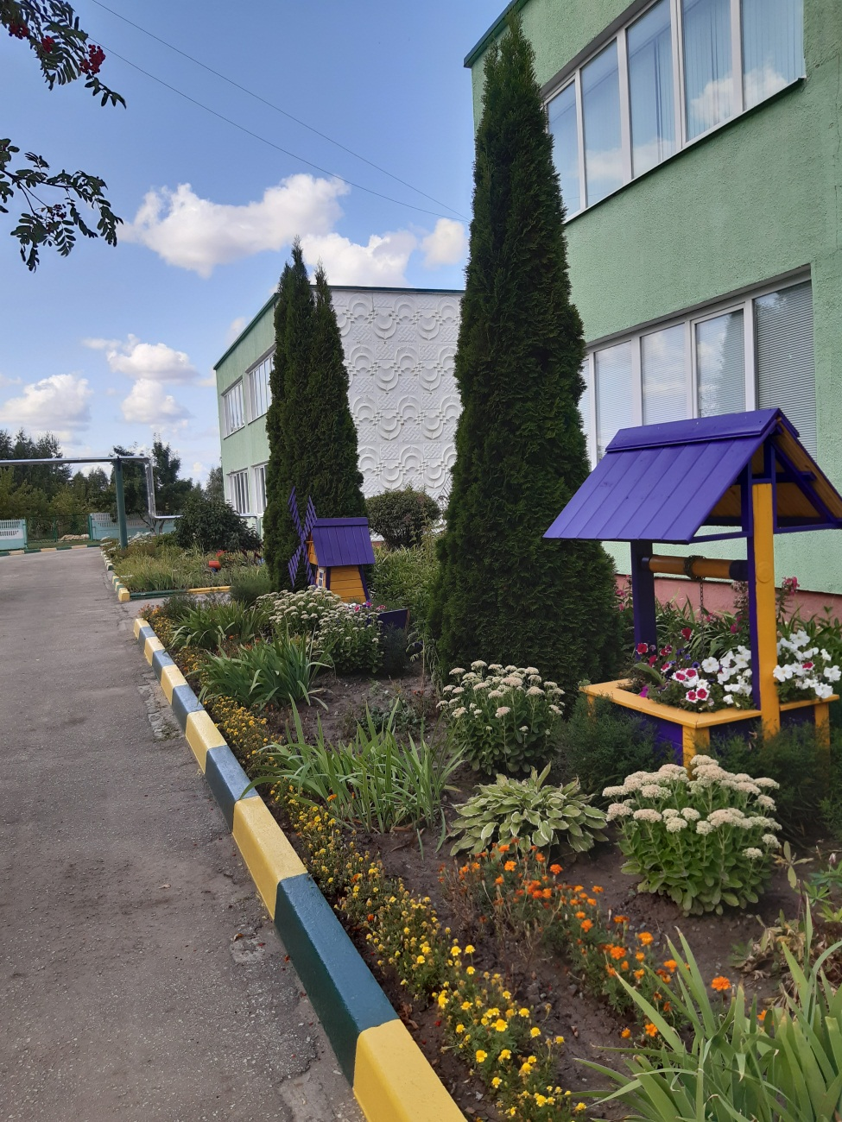
Праздники любят все – и взрослые и дети. Любой праздник всегда сопровождают цветы. Эти хрупкие и нежные создания невозможно не любить! Они украшают клумбы нашего детского сада, улицы любимого Сасово, парки, скверы и дома.

Slide 4
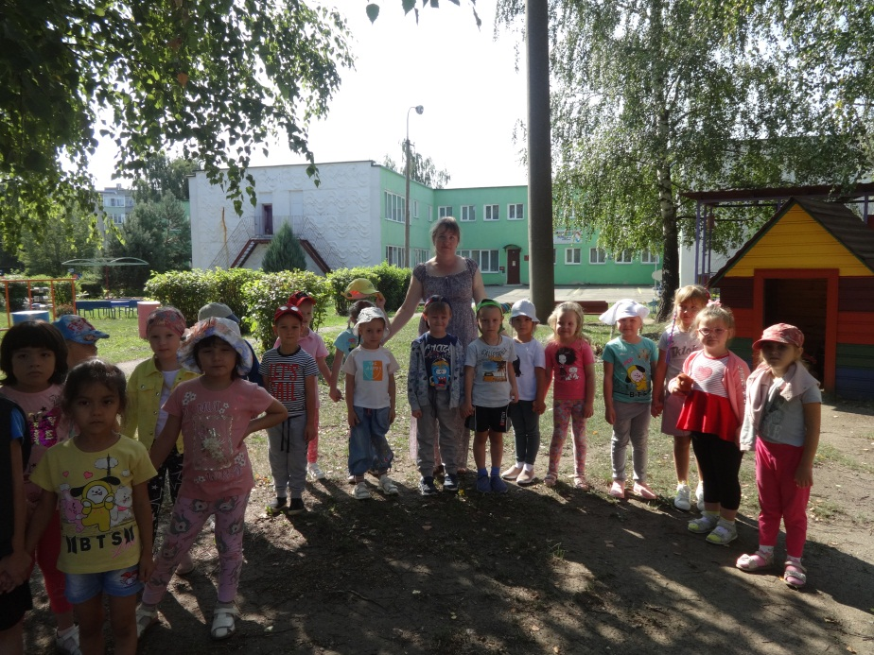
В конце лета, когда сезон цветов подходит к концу воспитатели и дети нашей группы решили устроить «Праздник цветов».
Целью мероприятия стало формирование доброго отношения к природе, показать каждому из нас, как мир прекрасен и хрупок. И, если каждый из нас будет бережно относиться к этому миру, значит, природа и человек еще долгие тысячелетия будут жить в гармонии.

Slide 5
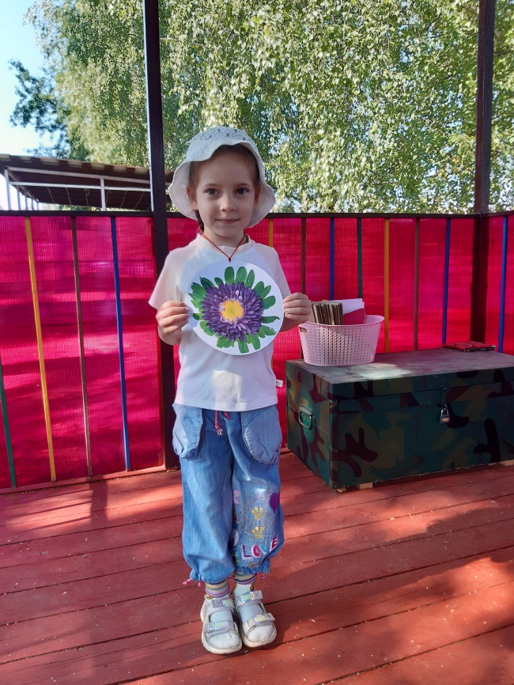
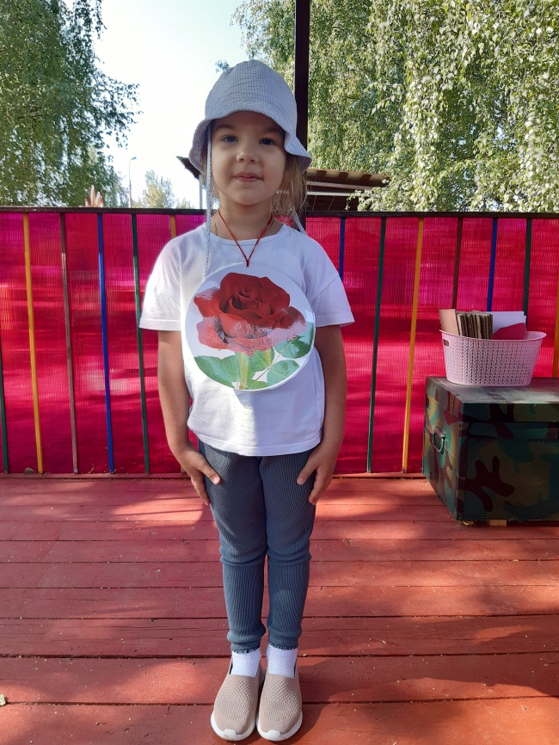
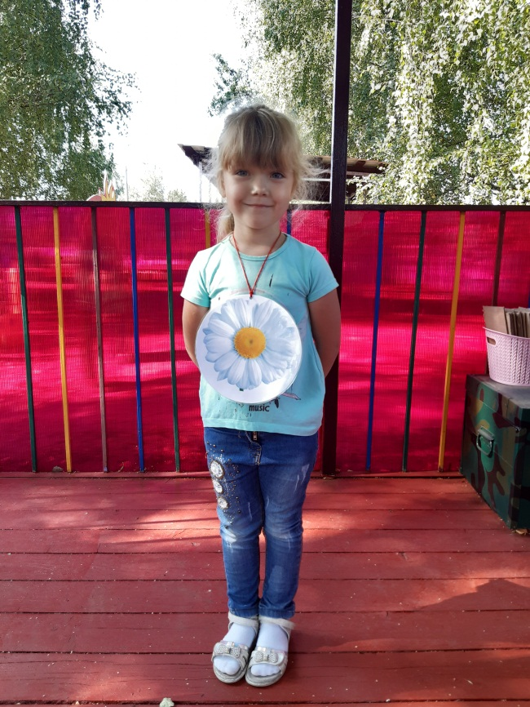
Ребята с удовольствием исполнили роли цветов

Slide 6
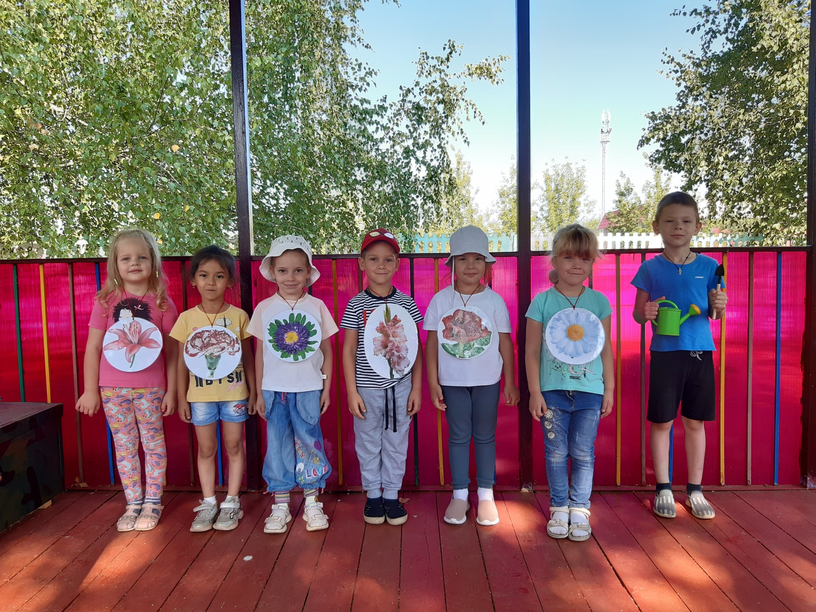
в стихотворной форме рассказали о лилии и астре, гладиолусе и розе, ромашке и гвоздике.

Slide 7
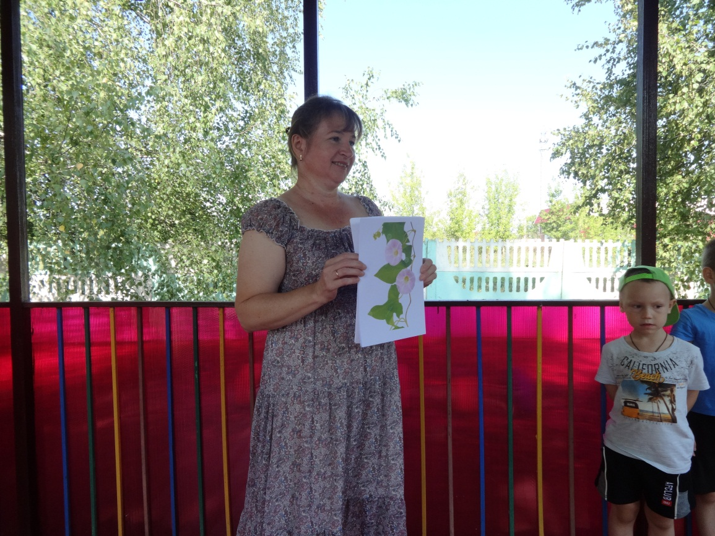
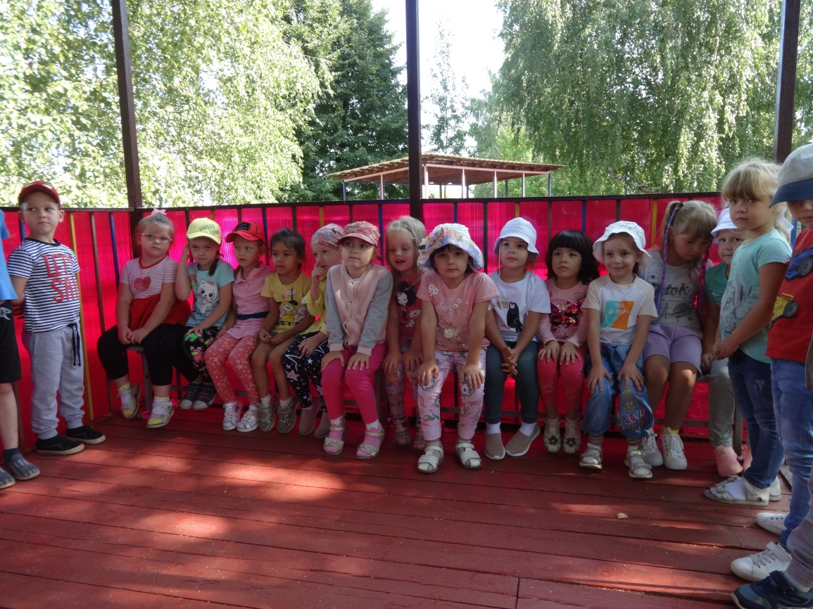
Веселый садовник напомнил правила ухода за цветами. Дети узнали о растениях – барометрах.

Slide 8
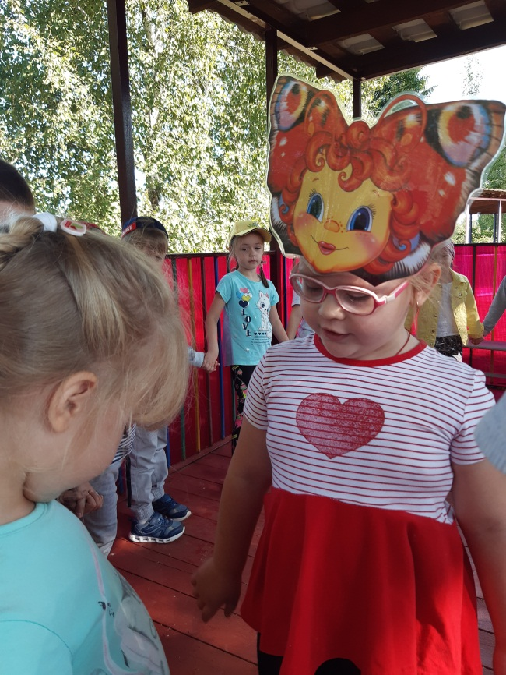
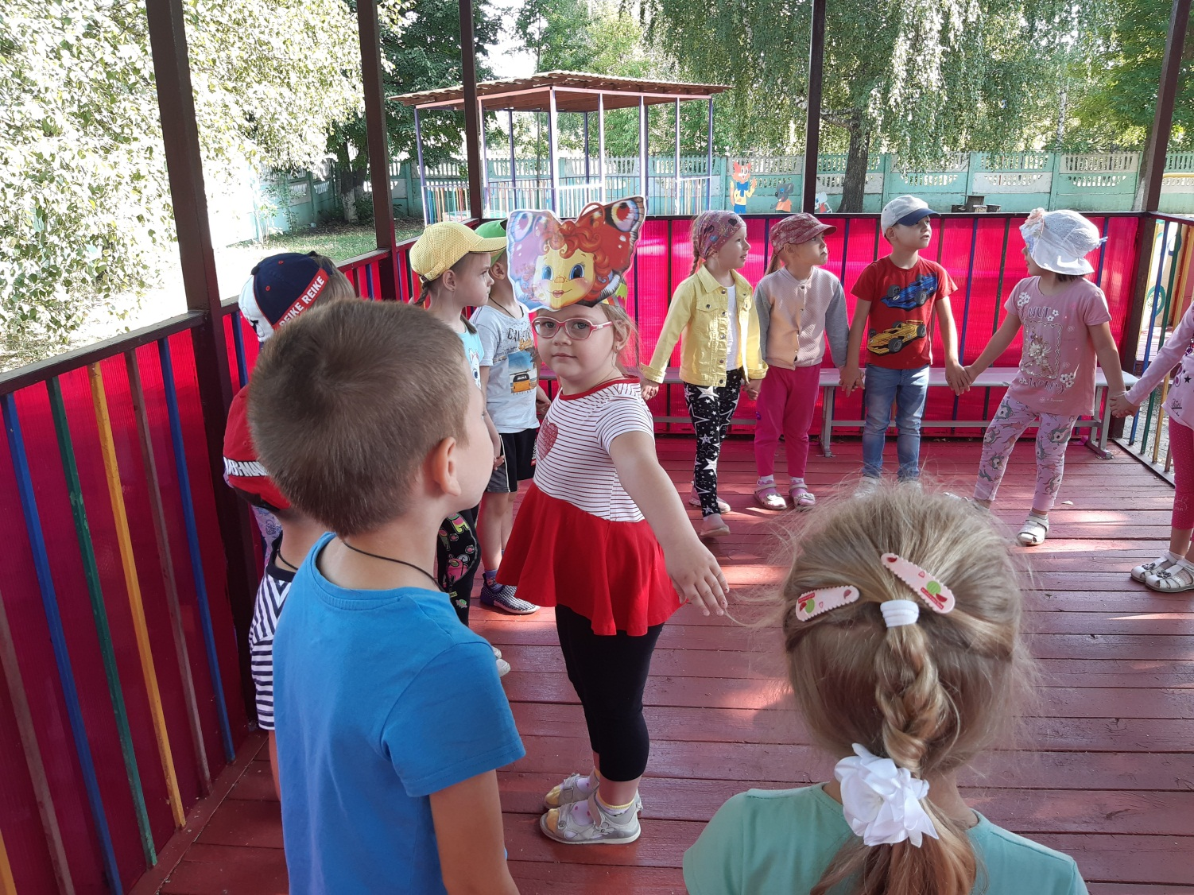
Поиграли в подвижно-дидактические игры «Бабочка и цветок» и «Собери цветок».

Slide 9
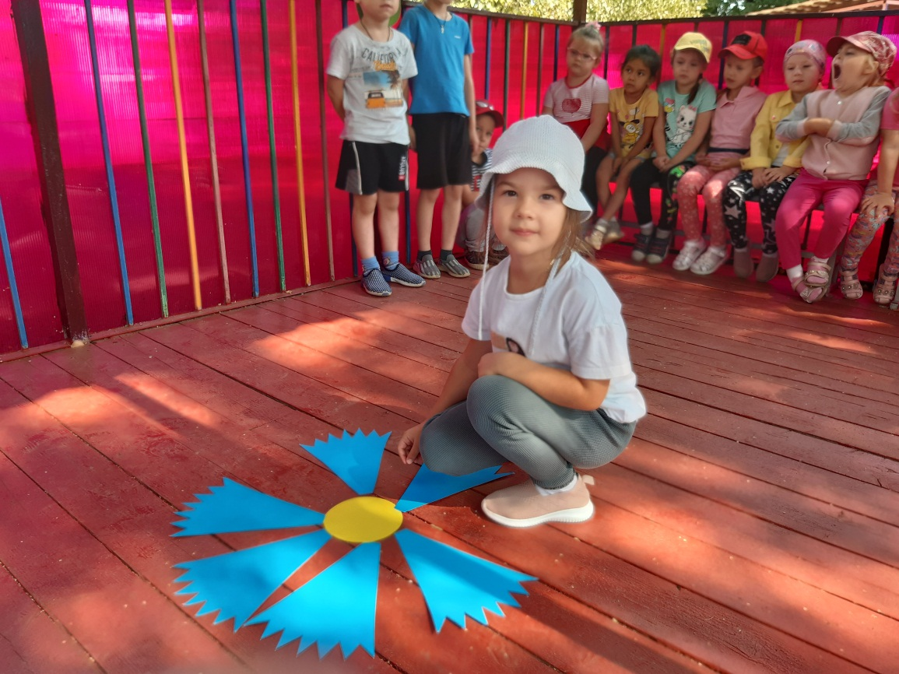
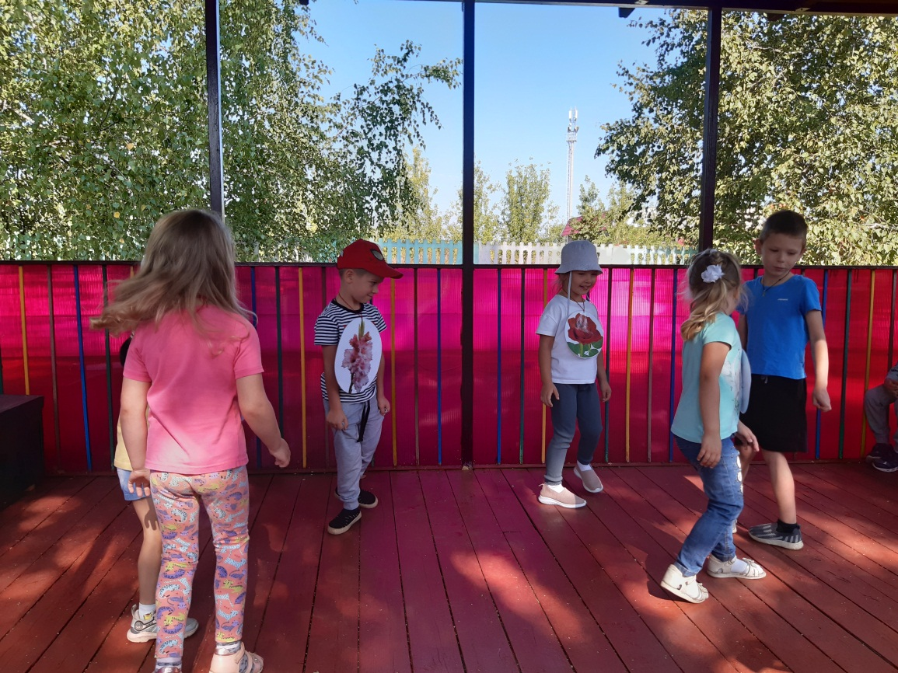
вспомнили строение цветка, поговорили о необходимых условия для жизни цветов.

Slide 10
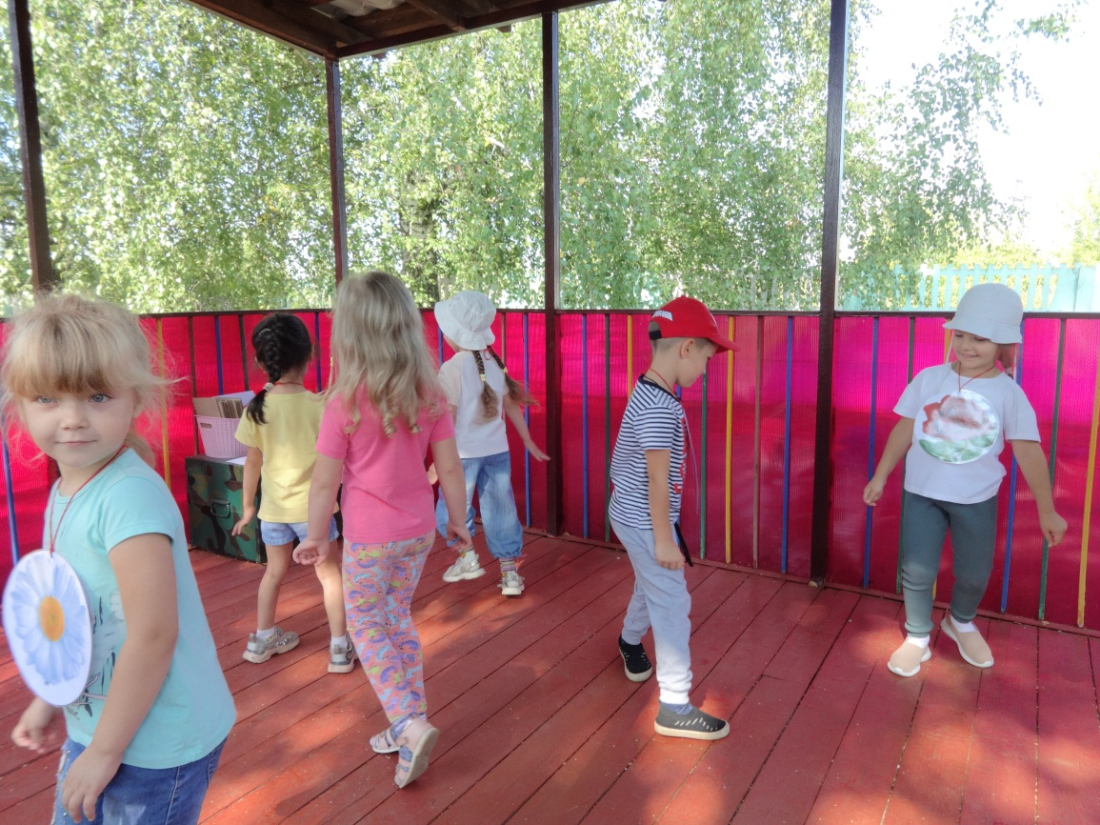
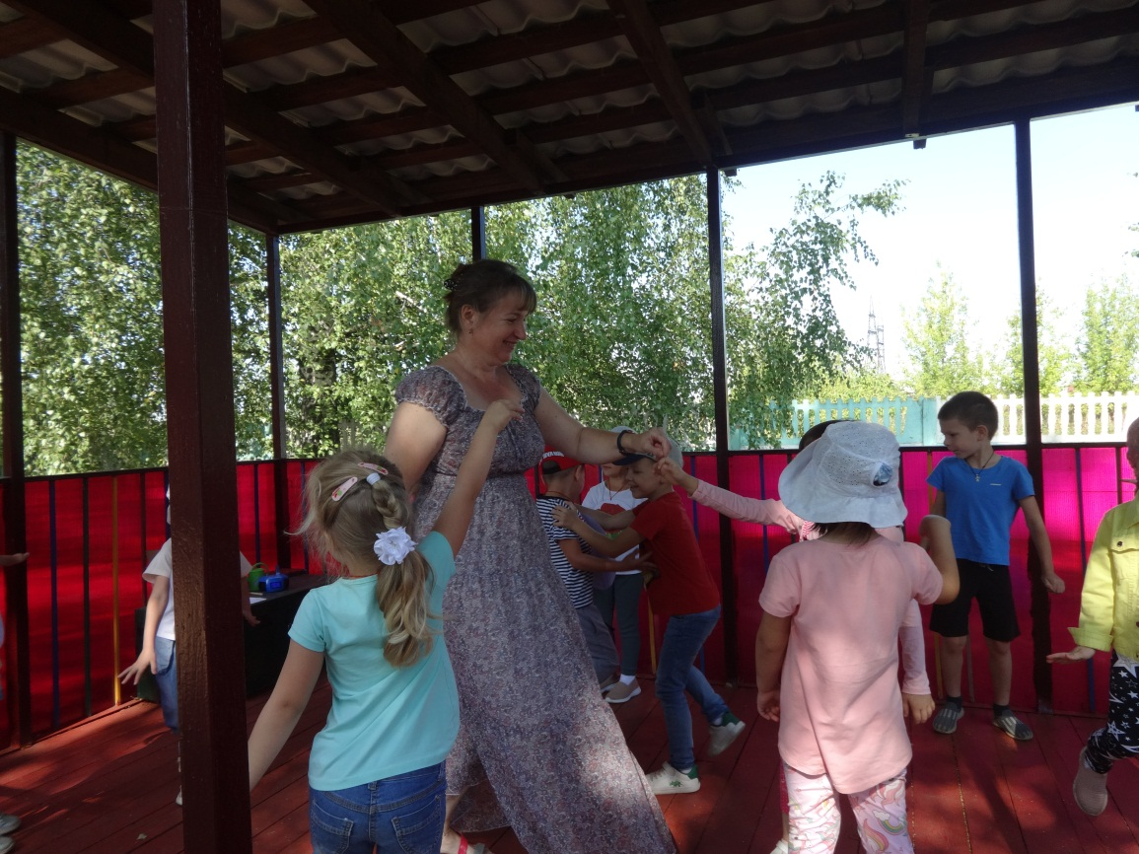
Вместе с цветами дети кружились в «вальсе цветов» Д.Шостоковича.

Slide 11
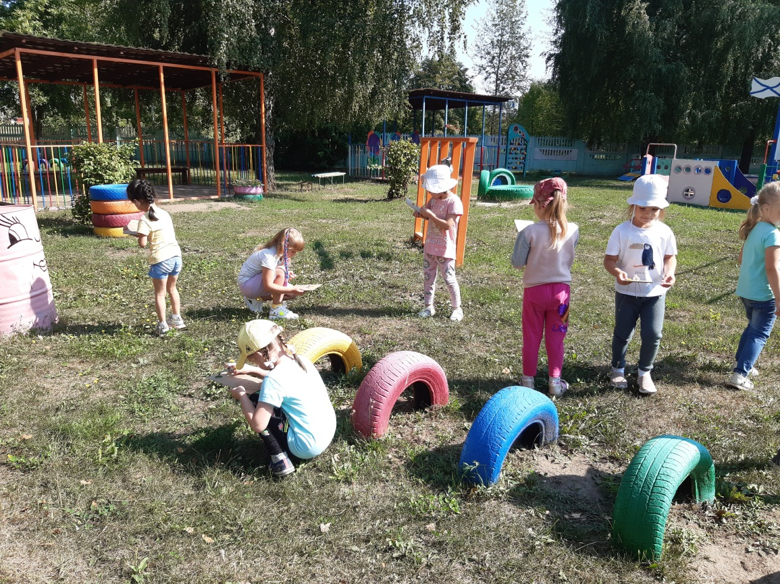
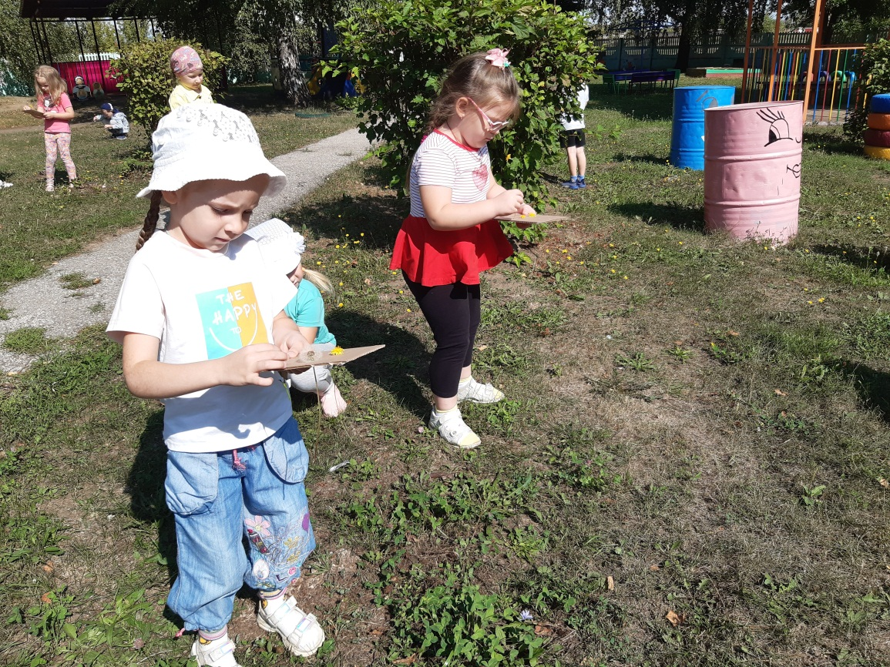
В заключении дошколята превратились во флористов и составили каждый свой
неповторимый
букет.

Slide 12
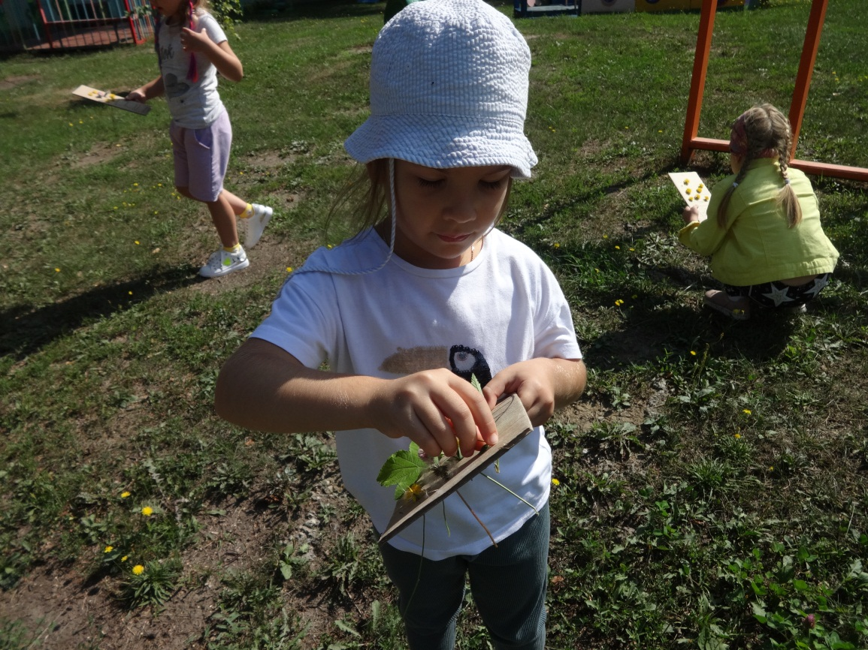
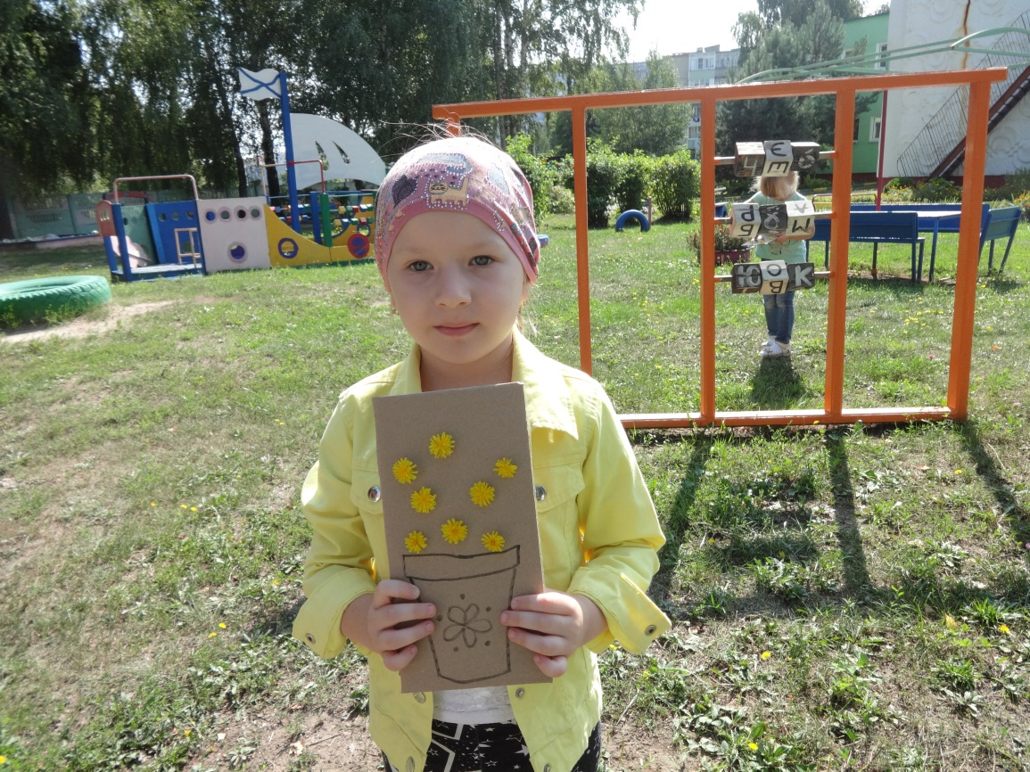
Красочное, яркое, летнее развлечение впечатлило каждого ребенка.

Slide 13
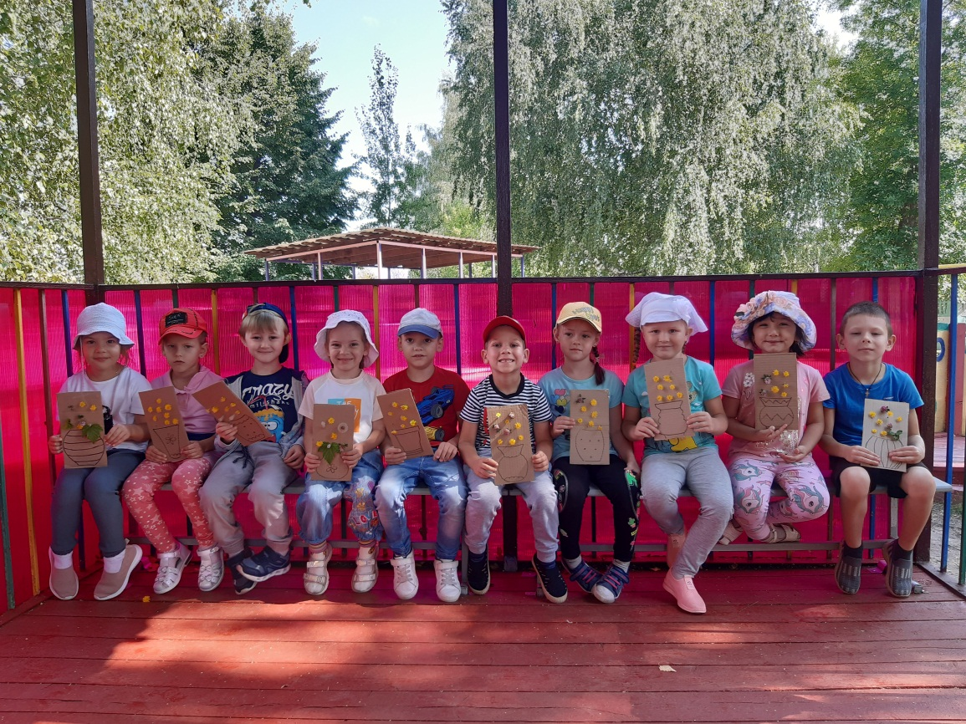
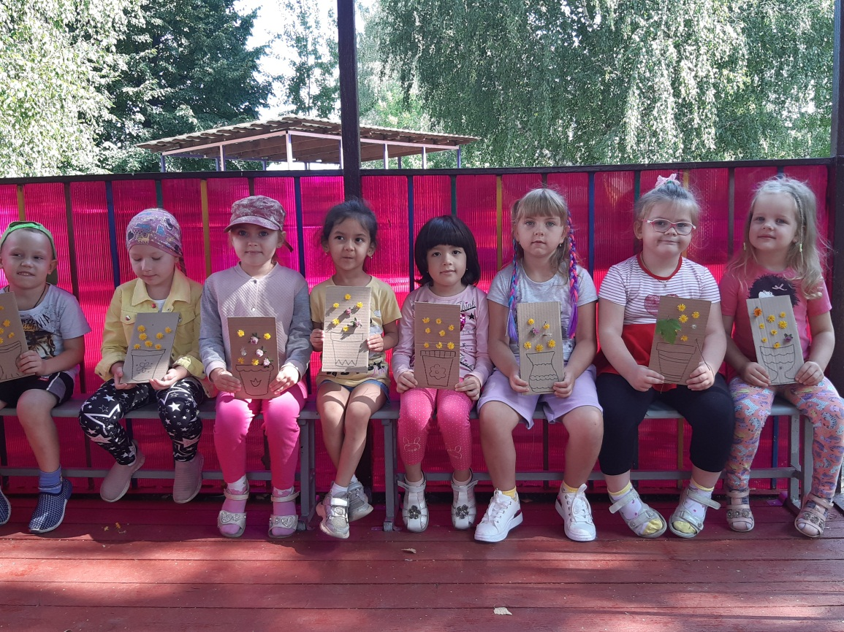
Все веселились от души, дети получили массу положительных эмоций.
Праздников Цветов
прошел на УРА!

